Slide 1
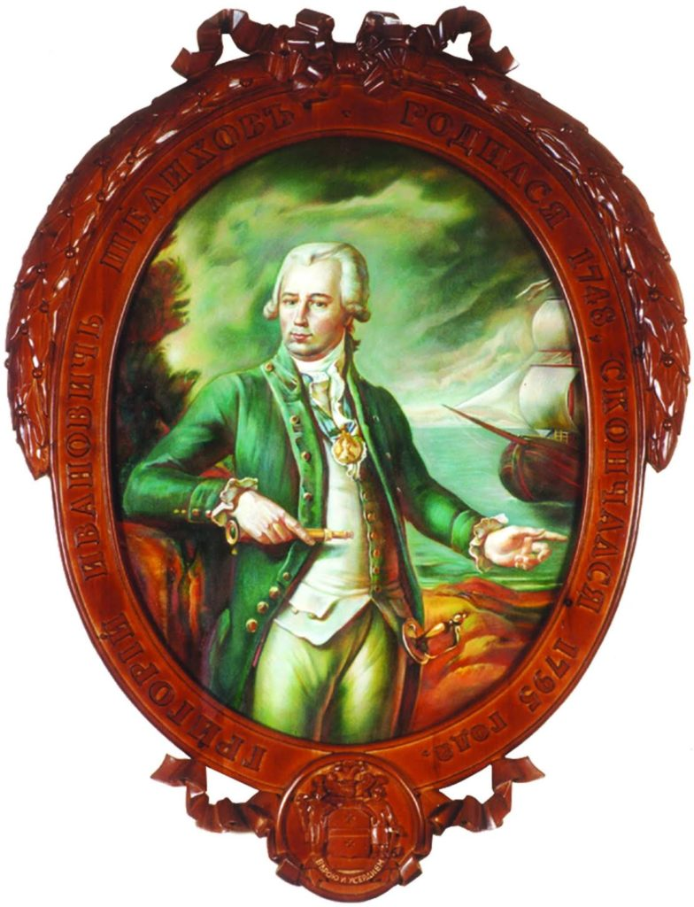
Наш земляк, отважный мореход, открыл для русских людей Аляску, берега Северной Америки, исследовал Тихий океан?
Г. Шелехов
Х. Колумб
А. Никитин
Васко да Гама

Slide 2
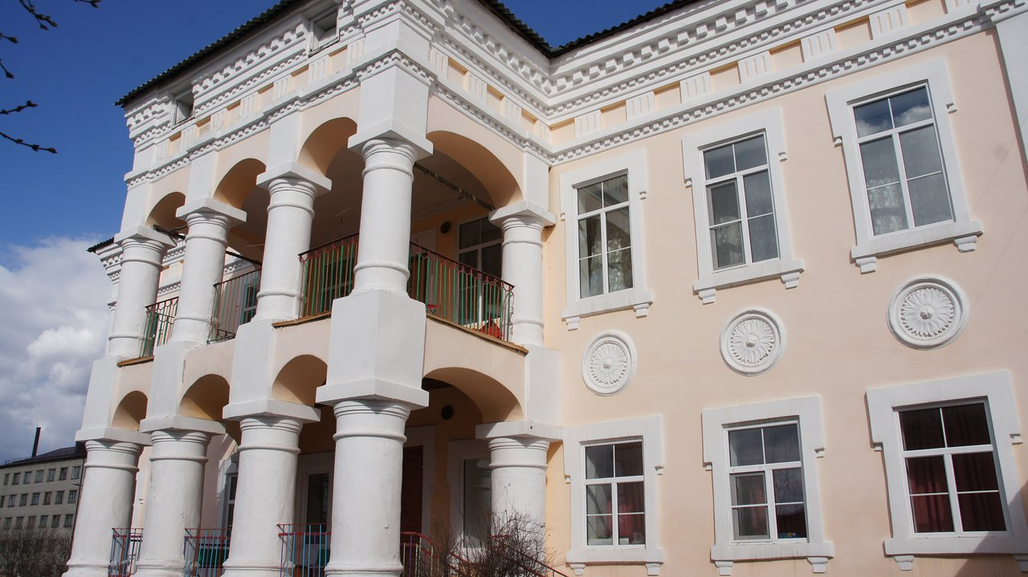
В каком городе Курского края родился Г. Шелехов?
Курск
Рыльск
Щигры

Slide 3
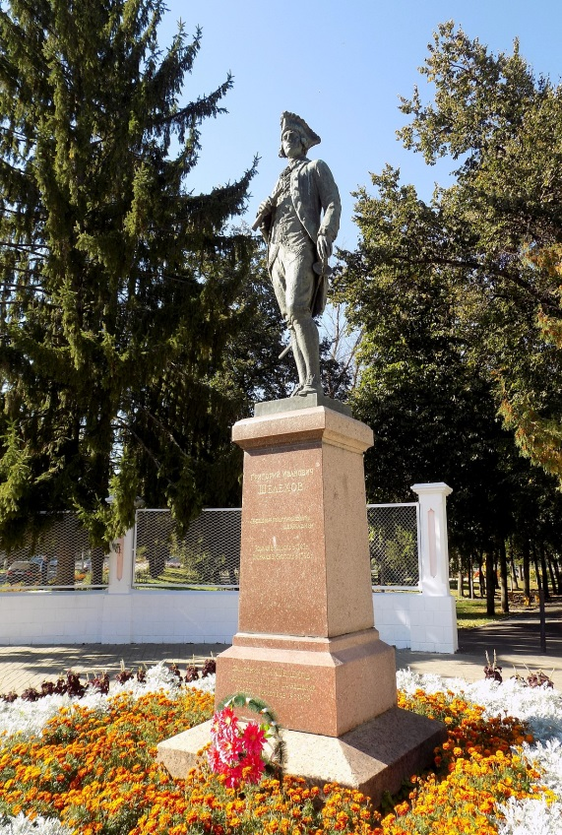
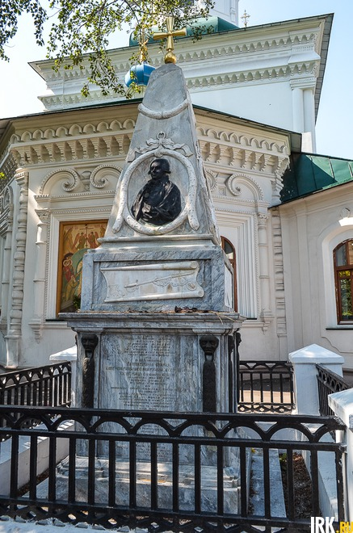
Назови города, в которых поставлены памятники Г. Шелехову
Москва и Курск
С. Петербург и Рыльск
Архангельск и Курск
Рыльск и Иркутск

Slide 4
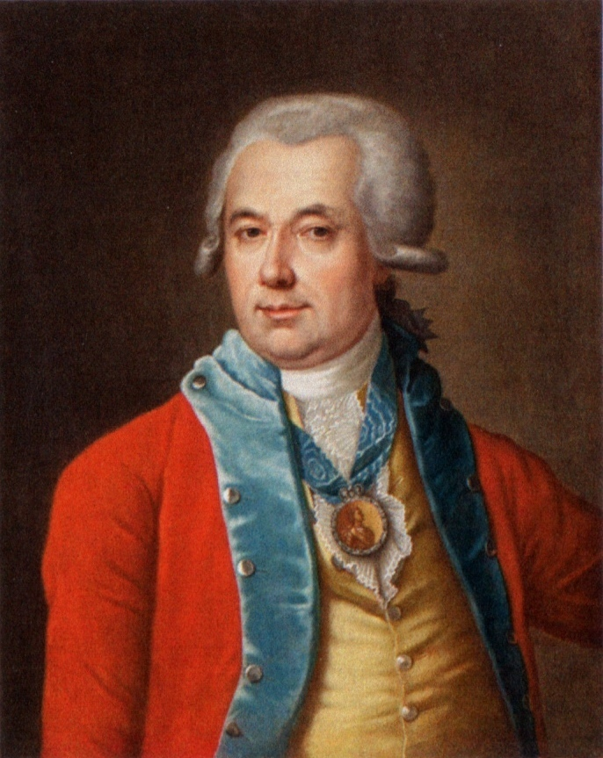
Какое прозвище получил Г. Шелехов за заслуги перед Отечеством?
Великий Шелехов
Колумб Российский
Колумб Аляски
Рыльский Колумб

